Slide 1
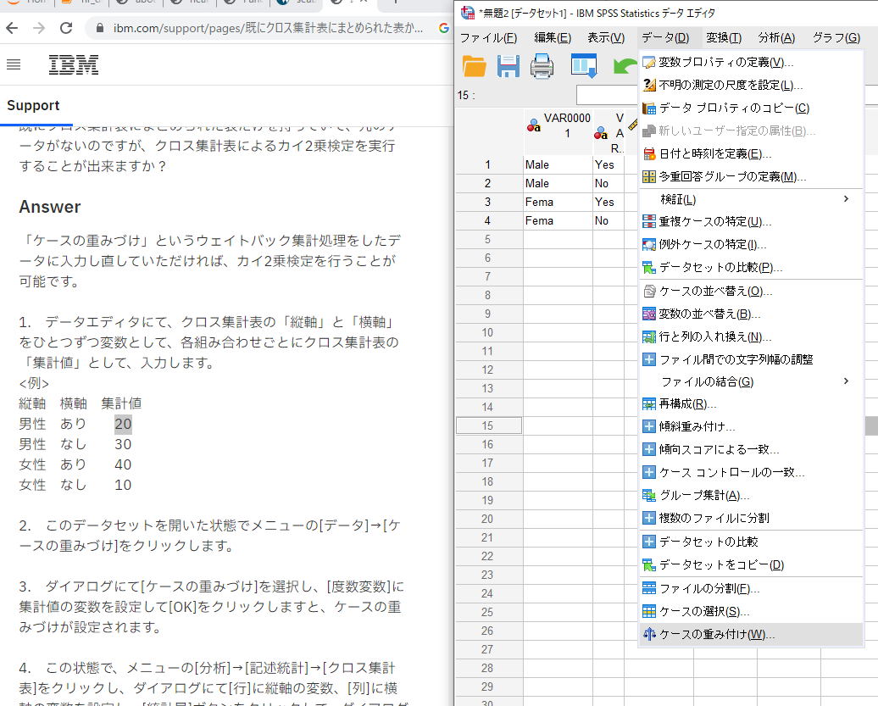
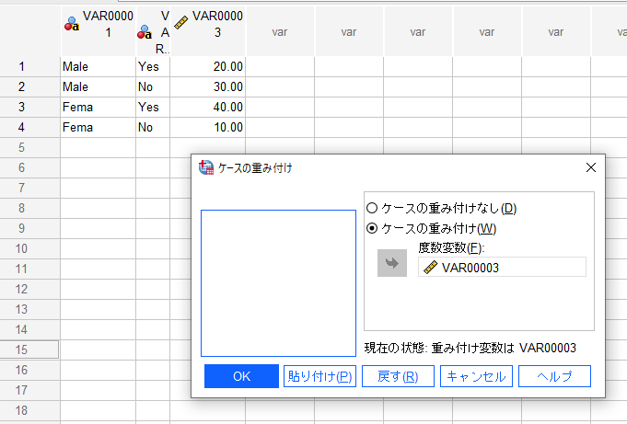
既にクロス集計表にまとめられた表から、カイ2乗検定を実行することが出来ますか？
❶
❸
❶
❷

Slide 2
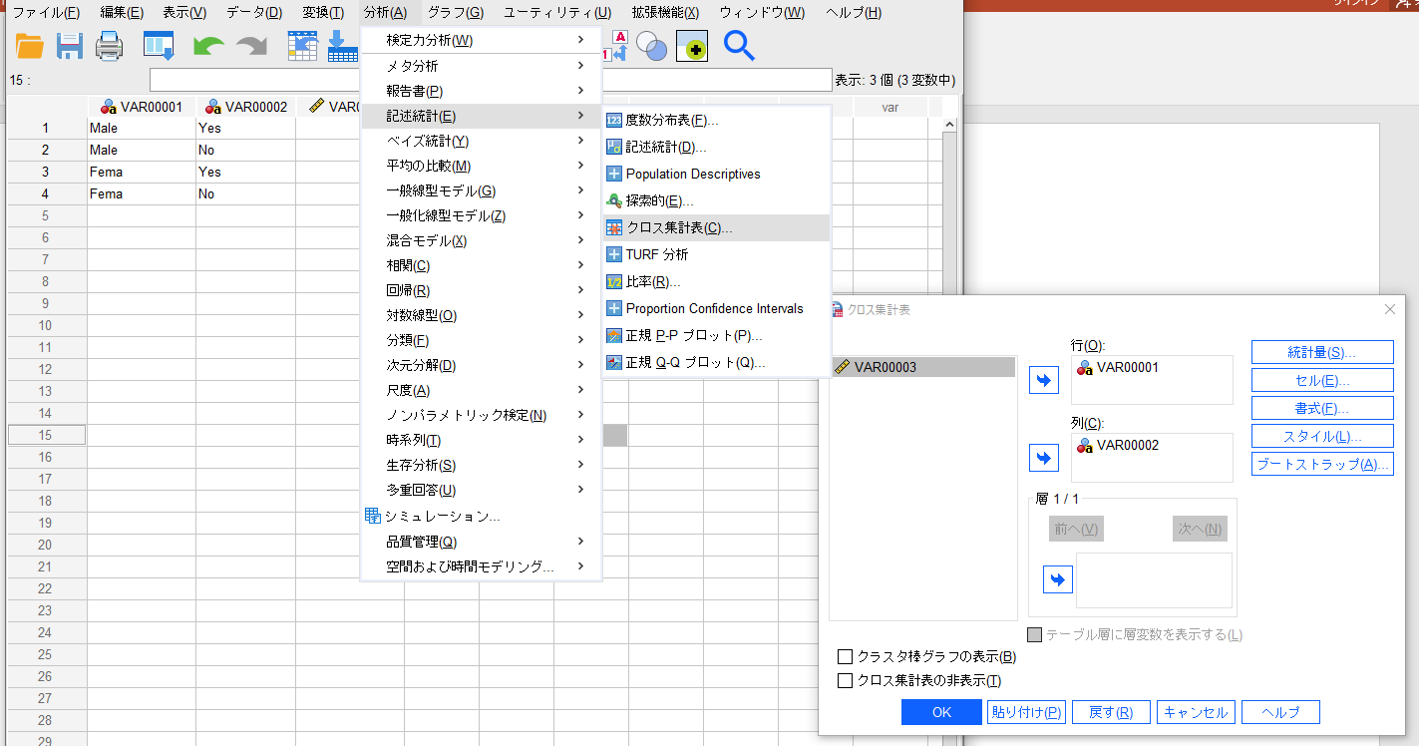
❹
❼
❽
❺
❻

Slide 3
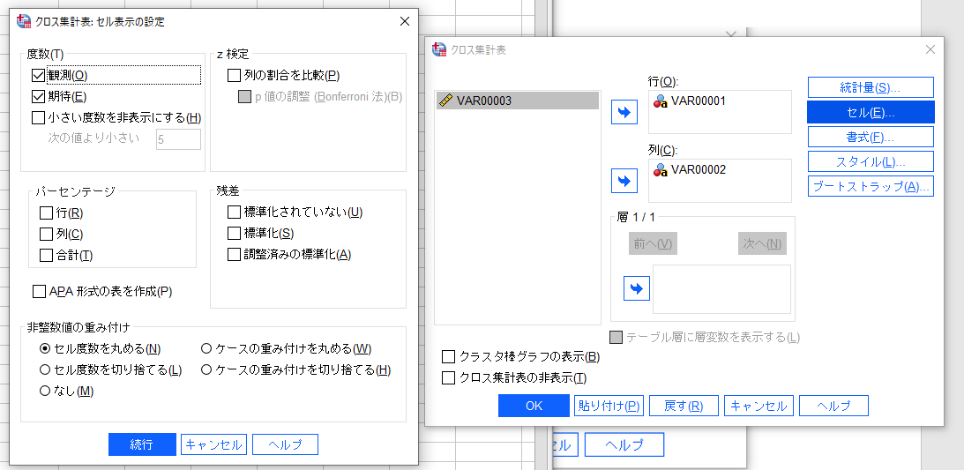
❿
❾
❿a
☑

Slide 4
